Slide 1


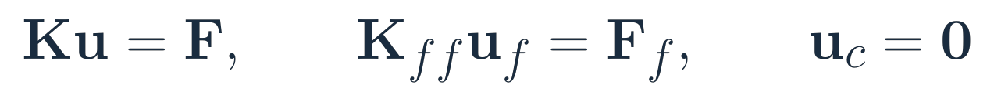
03 力学原理与求解验证
3.1 空间刚架求解器：原理与算法实现
C++17 + Eigen 3.4.0｜独立本地进程｜空间梁单元｜确定性数值计算
01 空间梁单元与坐标变换
02 整体组装与约束消元
Euler–Bernoulli 梁柱；两节点共 12 自由度。
SparseMatrix / triplet 组装；零位移约束消元。
03 稀疏 LDLᵀ 求解
04 结果恢复与数值检查
SimplicialLDLT + NaturalOrdering；主元映射节点。
回代位移、反力与杆端作用；检查主元与残差。
判据：D 非正或 D ≤ max|Kff| × 10⁻¹² 时拒绝；异常结果定位到节点、自由度及计算阶段。
线弹性、小变形、忽略剪切变形；大模型组织任务，本地核心产生计算数值。
FrameMind · 计算结构力学课程免试面试
Notes:
来源：中期答辩项目内容(1).md，第3.2–3.6节。公式通过真实 LaTeX 编译为透明 PNG；正文与图形可编辑。此页针对线性静力求解。释放和扩展分析公式另附素材。未声称记录 LDLT 逐步分解轨迹。

